Slide 1
질문 답변 선별 & 모두의노코드 검색 엔진 성능 실험 기록
https://github.com/Kimhansav

Slide 2
데이터셋 개요(README에 추가 설명)
커뮤니티 질문 선별 데이터셋(전체 681개) : 모두의노코드 커뮤니티 게시글 중 질문답변 게시글, 빌더로그 게시글을 사용해서 제작한 데이터셋입니다. Bubble.io 도메인의 내용을 충분히 담고 있으며 질문인 것과 질문이 아닌 것을 구별하기 쉬운 데이터로 판단한 것들입니다.
최종 질문 선별 데이터셋(전체 3407개) : 커뮤니티 질문 선별 데이터셋과 카카오톡 대화내용 중 직접 질문을 선별한 데이터를 결합한 데이터셋입니다.
최종 답변 선별 데이터셋(전체 5824개) : 카카오톡 대화내용 중 직접 질문과 이에 대한 답변을 선별한 데이터, 커뮤니티 질문답변 게시글 데이터를 결합한 데이터셋입니다. 대화의 문맥을 살리기 위해 답변으로 선별된 경우 질문 뒤에 답변을 쌓아가는 식으로 데이터를 구성했습니다.

Slide 3
평가 지표 개요
평가 지표로는 Accuracy, Weighted Precision, Weighted Recall, Weighted F1을 사용했습니다.
Weighted를 적용한 이유는 Positive sample과 Negative sample의 개수 차이가 존재했기 때문입니다.
커뮤니티 질문 선별 데이터셋의 경우 Positive sample이 331개, Negative sample이 350개입니다.
최종 질문 선별 데이터셋의 경우 Positive sample이 844개, Negative sample이 2563개입니다.
최종 답변 선별 데이터셋의 경우 Positive sample이 708개, Negative sample이 5116개입니다.

Slide 4
테스트한 모델 개요
테스트한 모델은 bespin-global/klue-roberta-small-3i4k-intent-classification, beomi/kcbert-base, pongjin/roberta_with_kornli가 있습니다.
bespin-global/klue-roberta-small-3i4k-intent-classification 모델은 Text classification 태스크를 통해 질문 선별 작업에 사용했습니다.
beomi/kcbert-base 모델은 이를 타겟 도메인에 대해 적응시킨 뒤 Text classification 태스크를 통해 질문 선별 작업, 답변 선별 작업에 사용했습니다.
pongjin/roberta_with_kornli 모델은 Zero-shot classification 태스크를 통해 답변 선별 작업에 사용했습니다.

Slide 5
bespin-global/klue-roberta-small-3i4k-intent-classification (text classification, 질문 선별)
- 모델을 선정한 후 출력 형태를 질문 선별 작업에 맞추기 위해 구조를 간단히 변경했습니다. 기존 모델의 마지막 층은 Linear(in_features=768, out_features=7, bias = True)였고, 이를 질문이다, 질문이 아니다로 구별하는 역할을 하도록 이 뒤에 nn.Linear(7,2)를 추가했습니다.
- 테스트 결과를 통해 학습 데이터의 개수가 적을 때 StratifiedKFold를 이용할 경우 테스트 성능을 향상시킬 수 있을지, 어떤 데이터로 학습시킬 때 성능을 크게 높일 수 있을지, 별도의 활성화 함수를 추가한다면 성능이 어떻게 변화할지 등의 경향성을 확인했습니다.

Slide 6
bespin-global/klue-roberta-small-3i4k-intent-classification (text classification, 질문 선별)
먼저 별도의 활성화 함수를 추가하지 않은 경우를 실험했고, 다음과 같은 과정을 거쳤습니다.
- 테스트 데이터셋 : 최종 질문 선별 데이터셋의 3407개 데이터 중 10%를 테스트 데이터로 선정했습니다. 테스트 데이터를 랜덤추출하기 때문에 이에 의한 변동을 줄이기 위해 실험을 3회 진행했습니다.
실험 방법
bespin-global/klue-roberta-small-3i4k-intent-classification이 기본 모델이며 여러 방법으로 파인튜닝합니다.
1. 최종 질문 선별 3407개 데이터 중 10%를 랜덤으로 추출해 공통 테스트 데이터로 분리
2. 681개의 커뮤니티 질문 선별 데이터셋 준비
3. 기본 모델로 초기화 -> 커뮤니티 질문 선별 데이터셋(으로 훈련 -> 공통 테스트 데이터로 평가
4. 기본 모델로 초기화 -> (커뮤니티 질문 선별 데이터셋 + StratifiedKFold, k = 5)로 훈련 -> 공통 테스트 데이터로 평가
5. 기본 모델로 초기화 -> 최종 선별 질문 데이터셋의 나머지 90%로 훈련 -> 공통 테스트 데이터로 평가
이 과정을 3회 반복합니다.

Slide 7
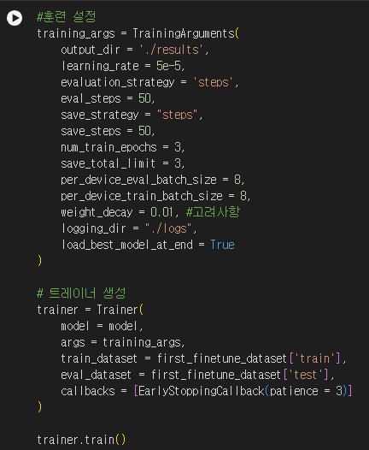
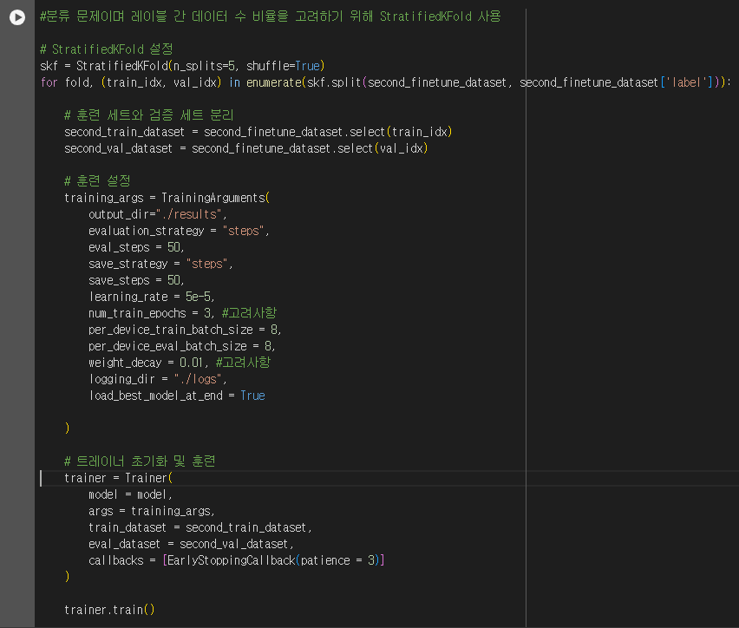
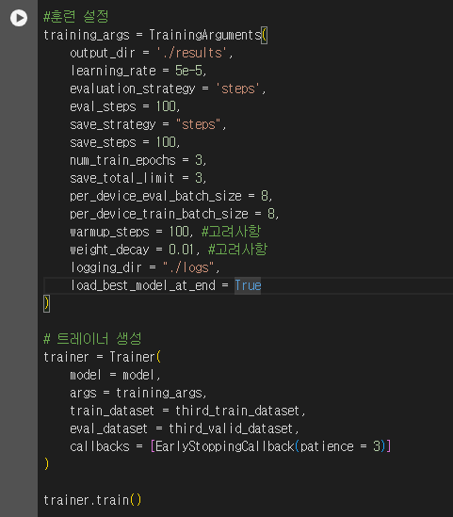
bespin-global/klue-roberta-small-3i4k-intent-classification (text classification, 질문 선별)
학습 시 설정한 하이퍼파라미터는 다음과 같습니다.
커뮤니티 질문 선별 데이터셋
커뮤니티 질문 선별 데이터셋+StratifiedKFold
최종 질문 선별 데이터셋

Slide 8
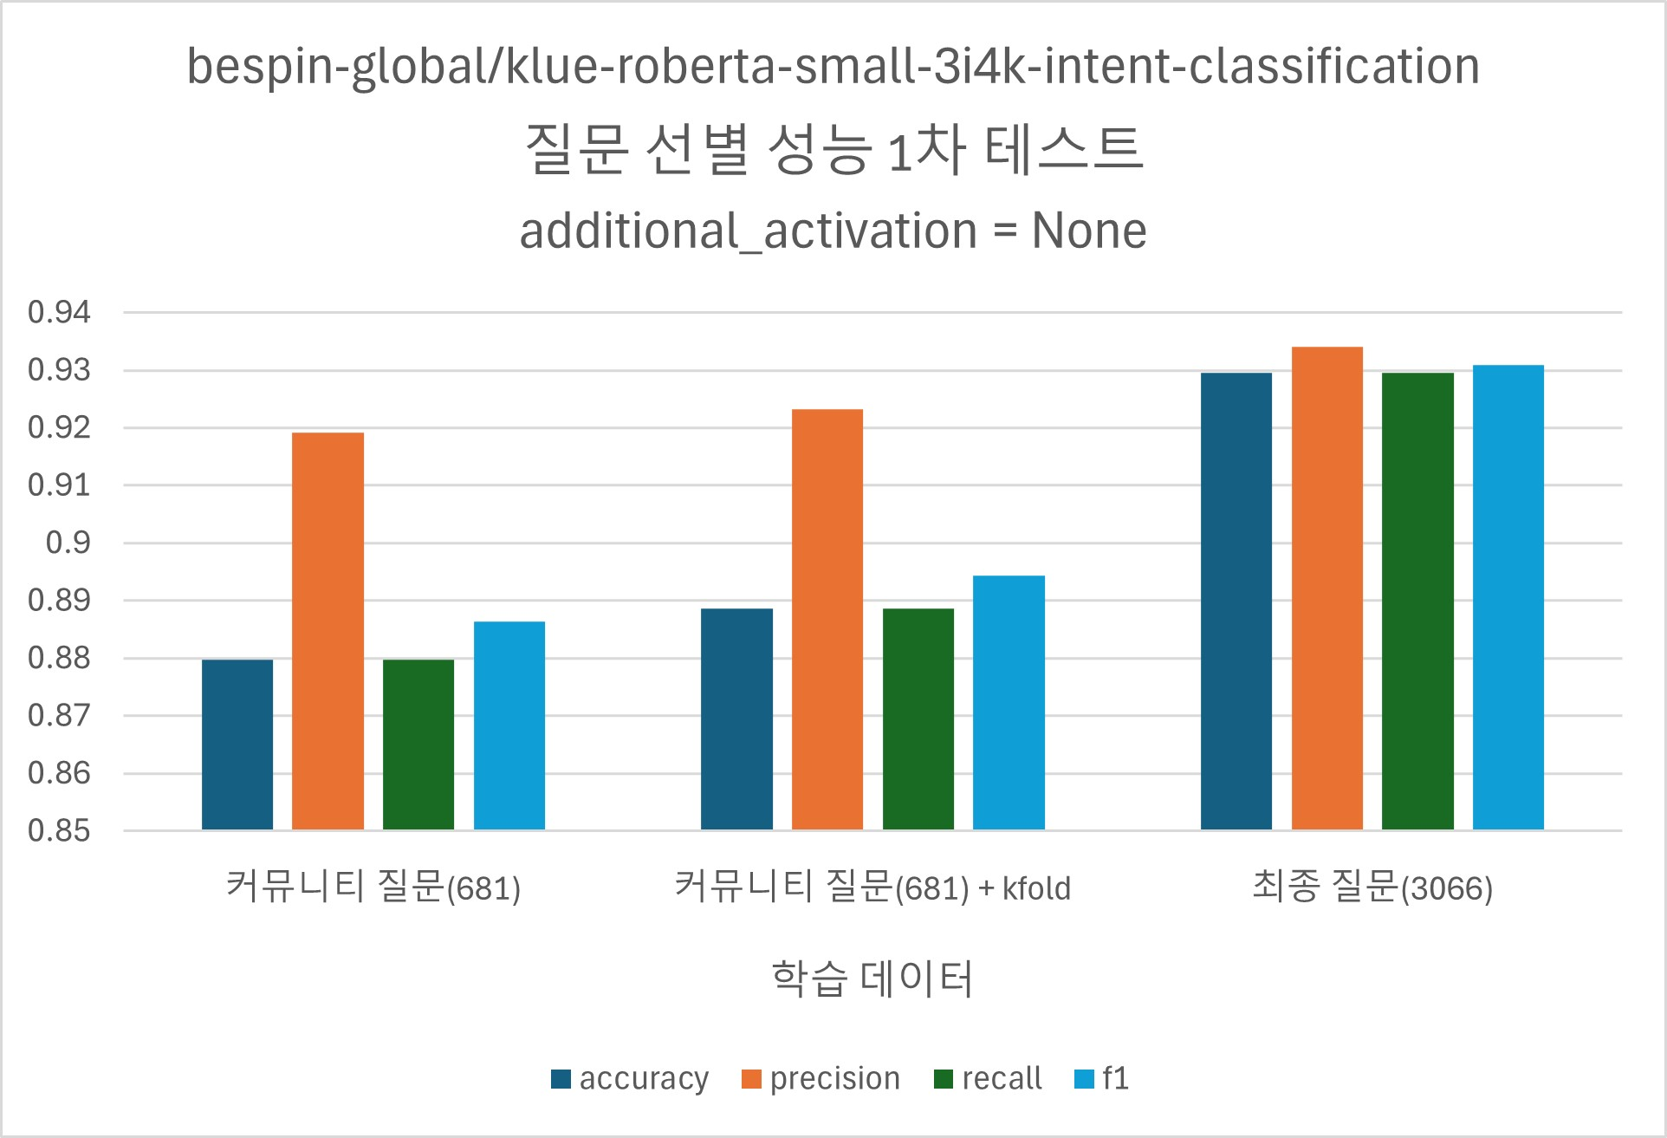
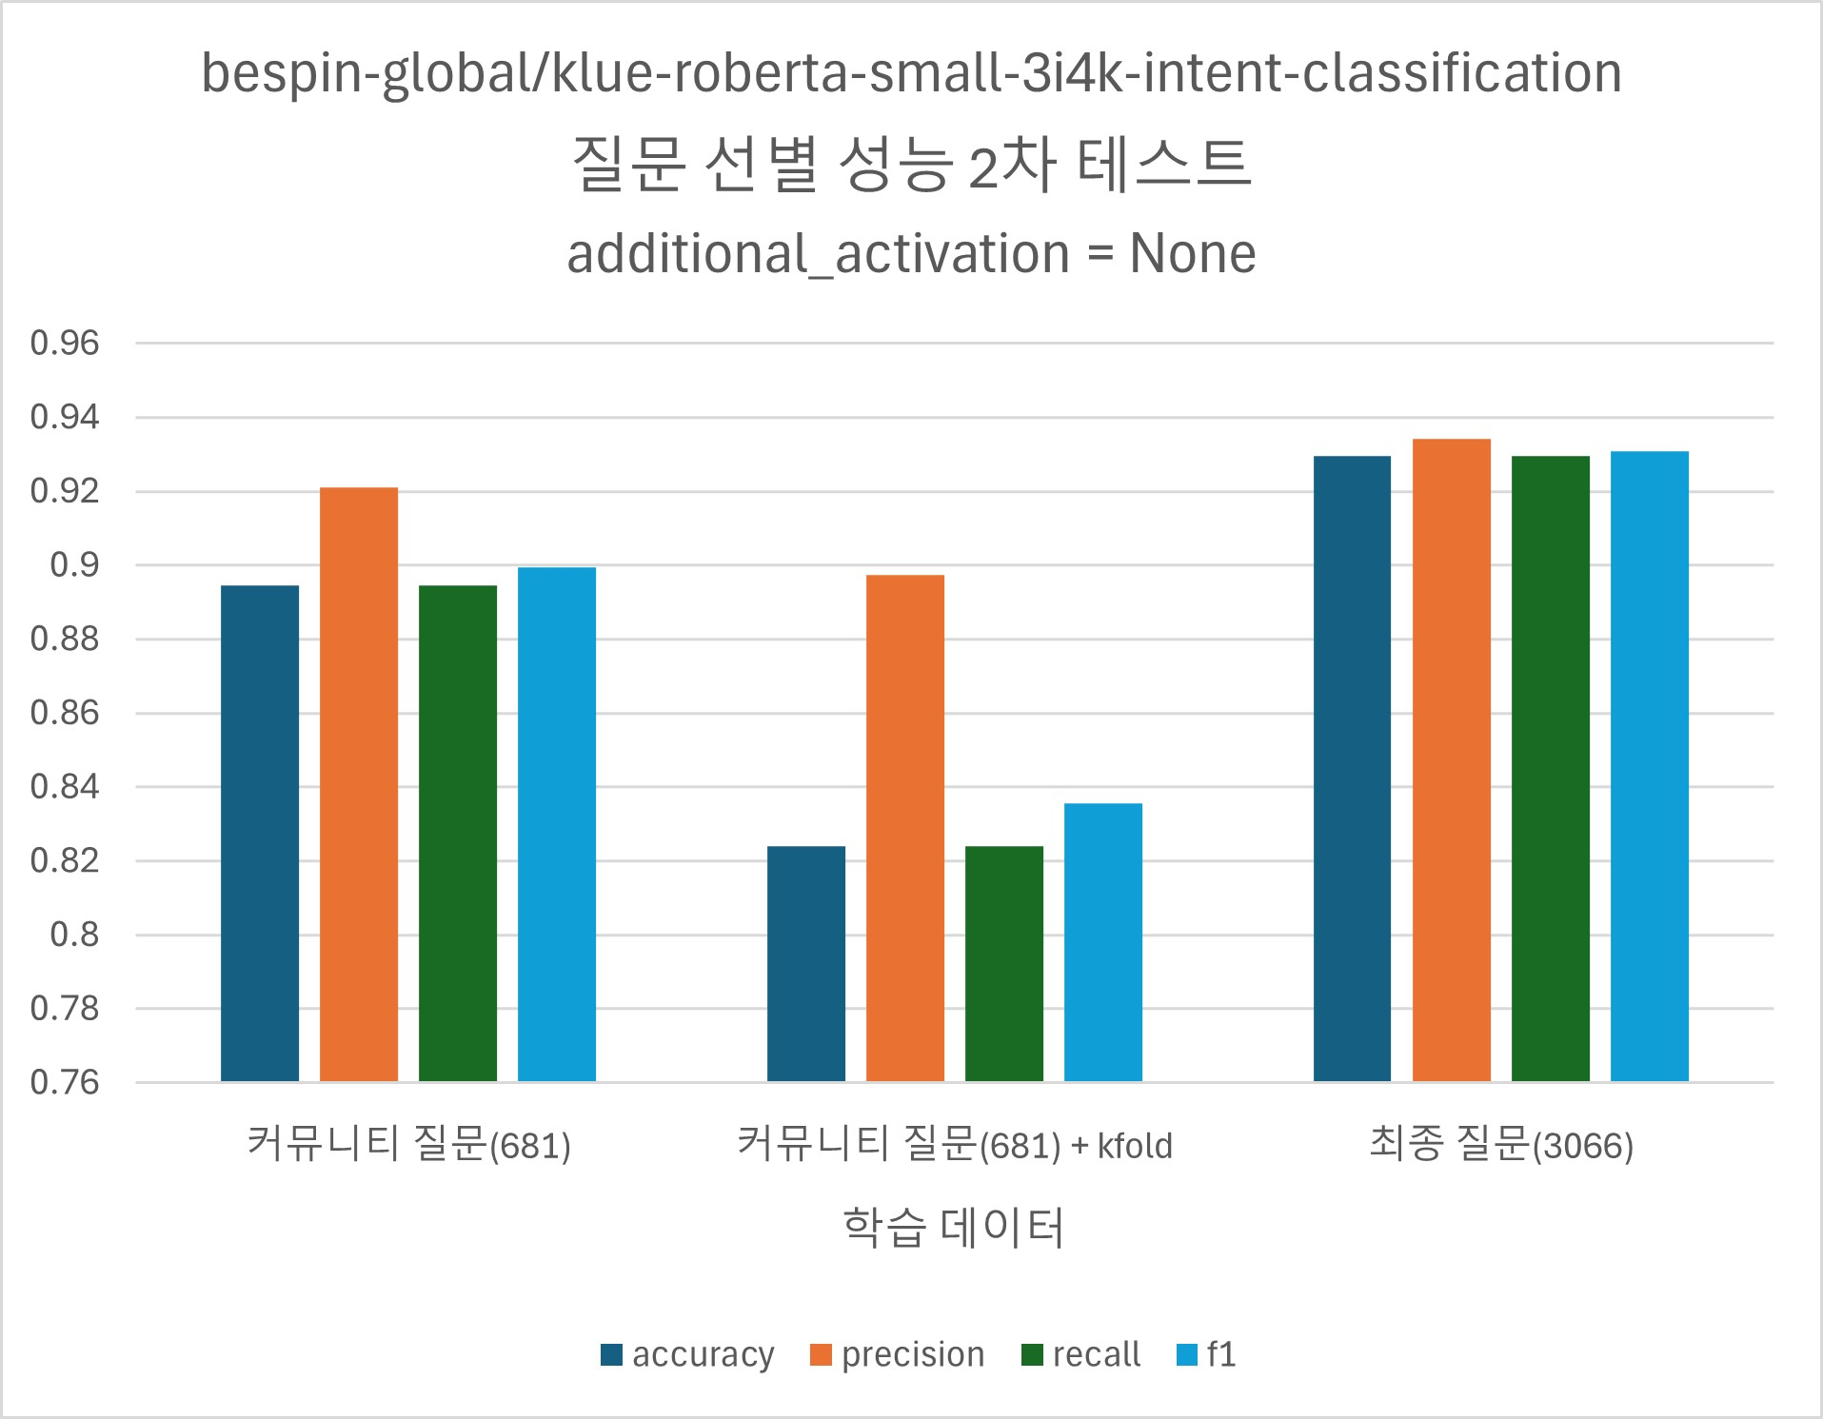
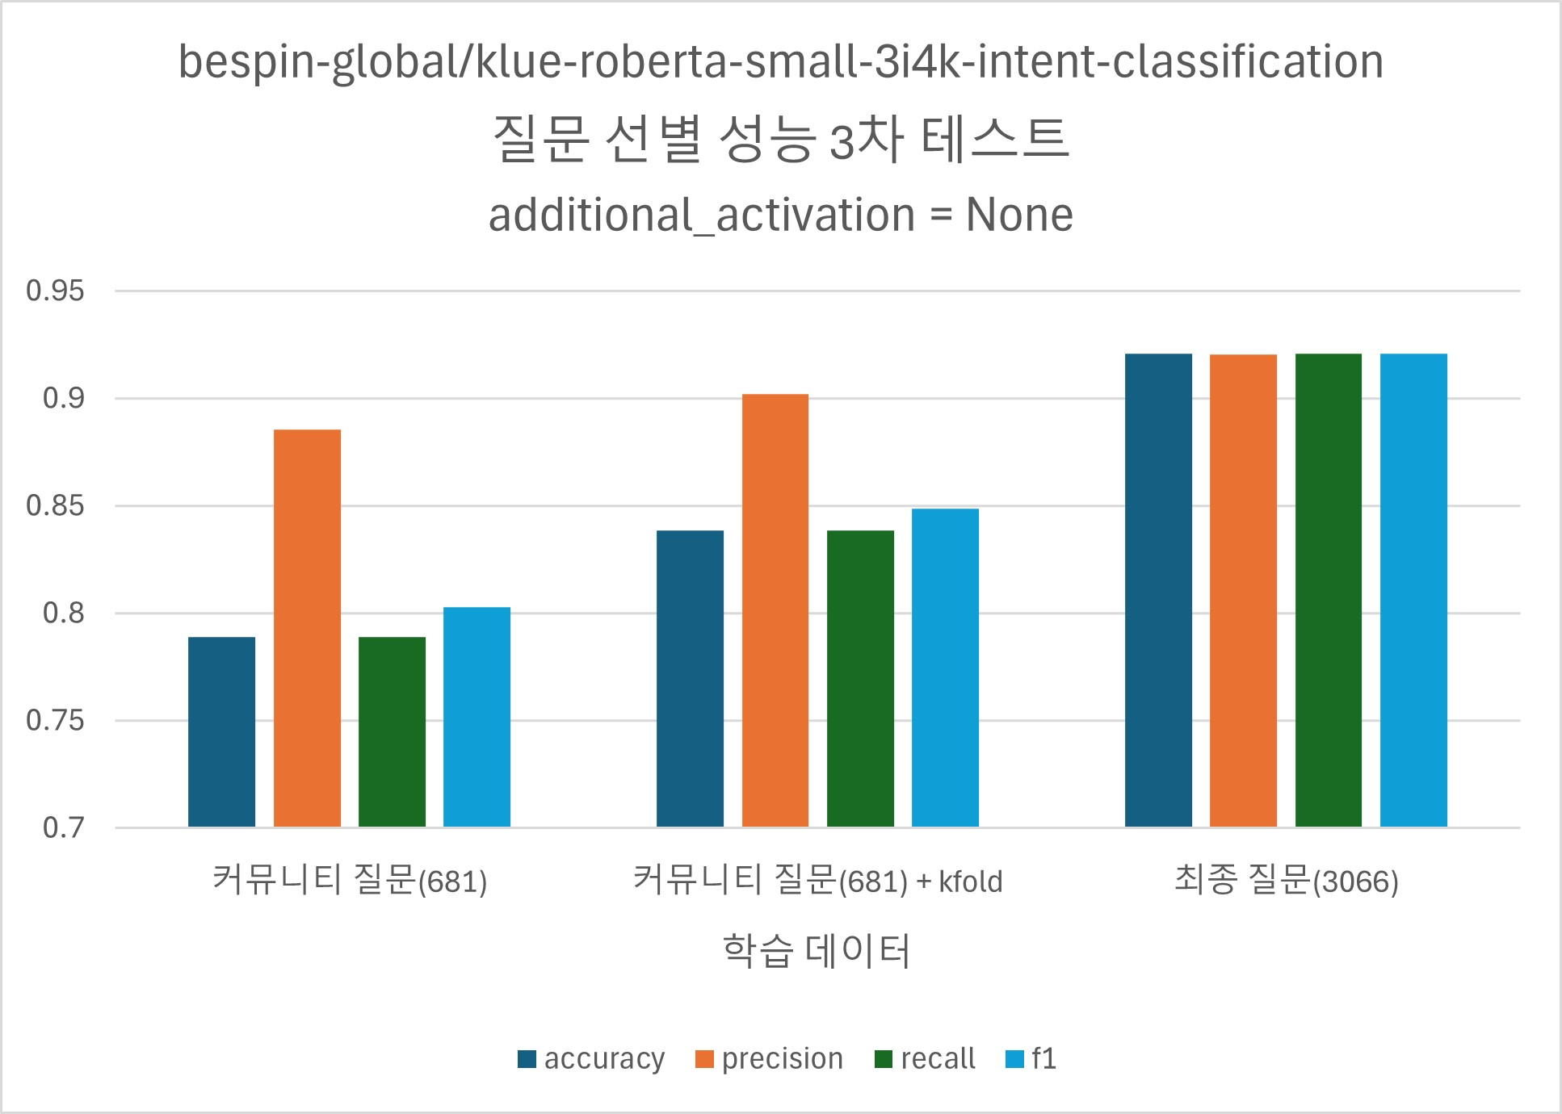
bespin-global/klue-roberta-small-3i4k-intent-classification (text classification, 질문 선별)
활성화 층을 추가하지 않았을 때 테스트 결과는 다음과 같습니다.
StratifiedKFold를 적용했을 때 테스트 성능이 감소한 경우도 존재했습니다.
StratifiedKFold를 적용하지 않았을 때 F1 score는 약 0.8부터 약 0.9까지 측정되었고, StratifiedKFold를 적용한 경우 F1 score는 약 0.84부터 약 0.895까지 더 좁게 측정되었습니다.
데이터셋의 절대적인 크기를 늘린 경우(3066) 모두 681개의 데이터를 학습한 경우나 이에 StratifiedKFold를 추가로 적용한 경우에 비해 테스트 성능이 높았습니다.

Slide 9

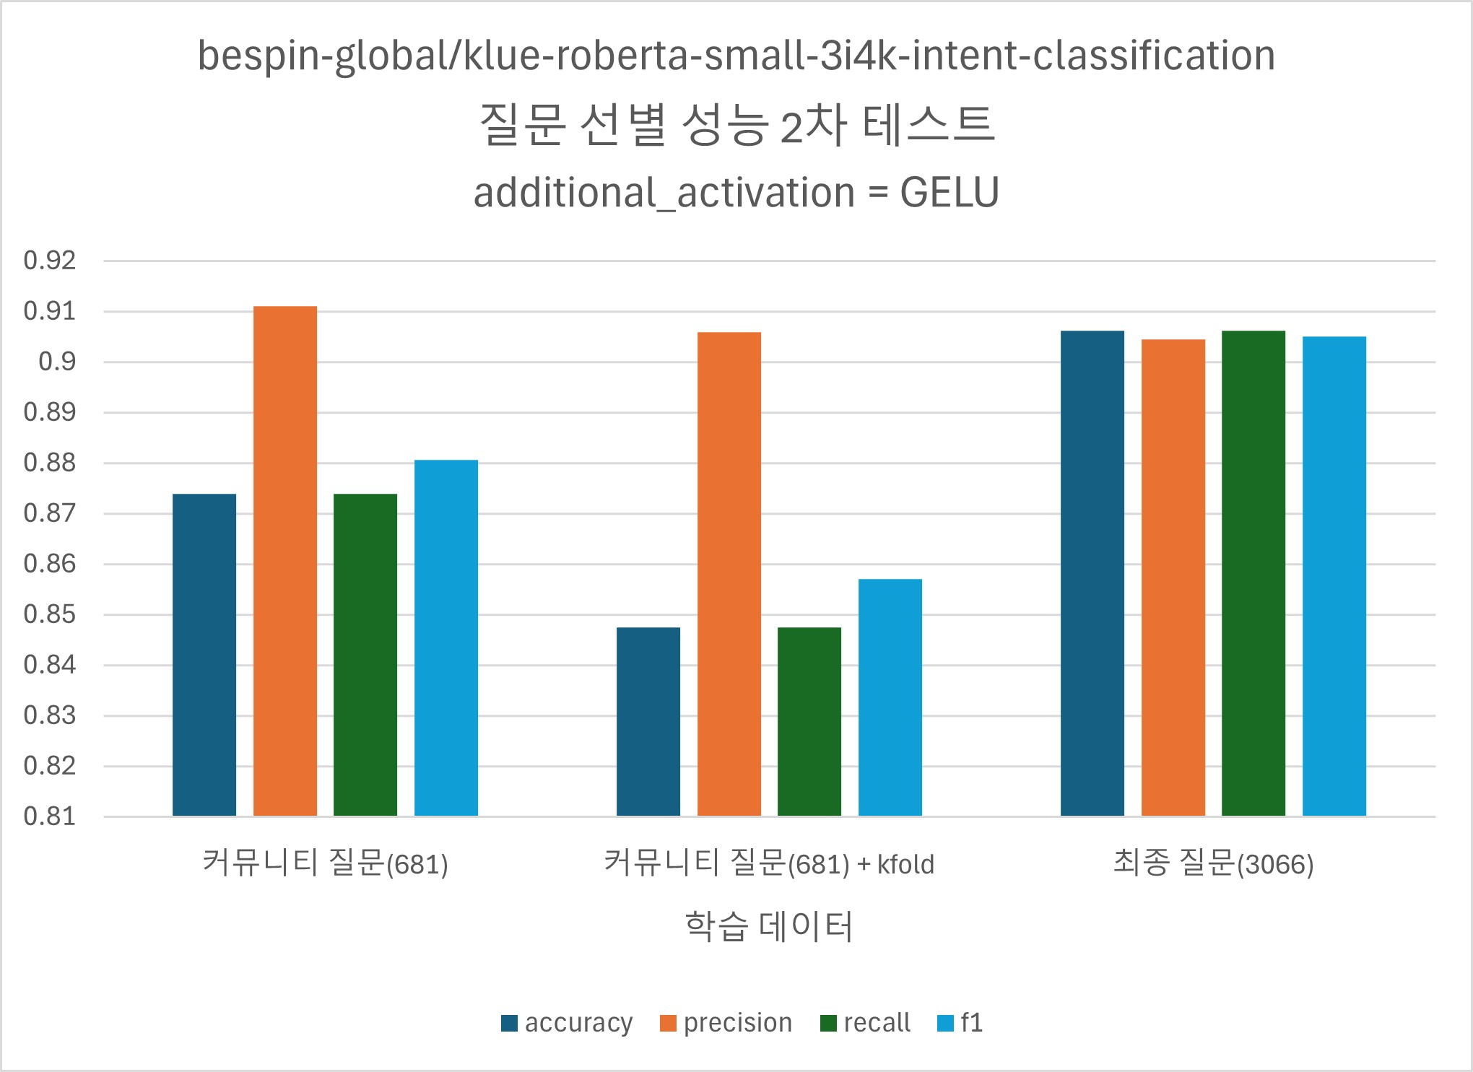
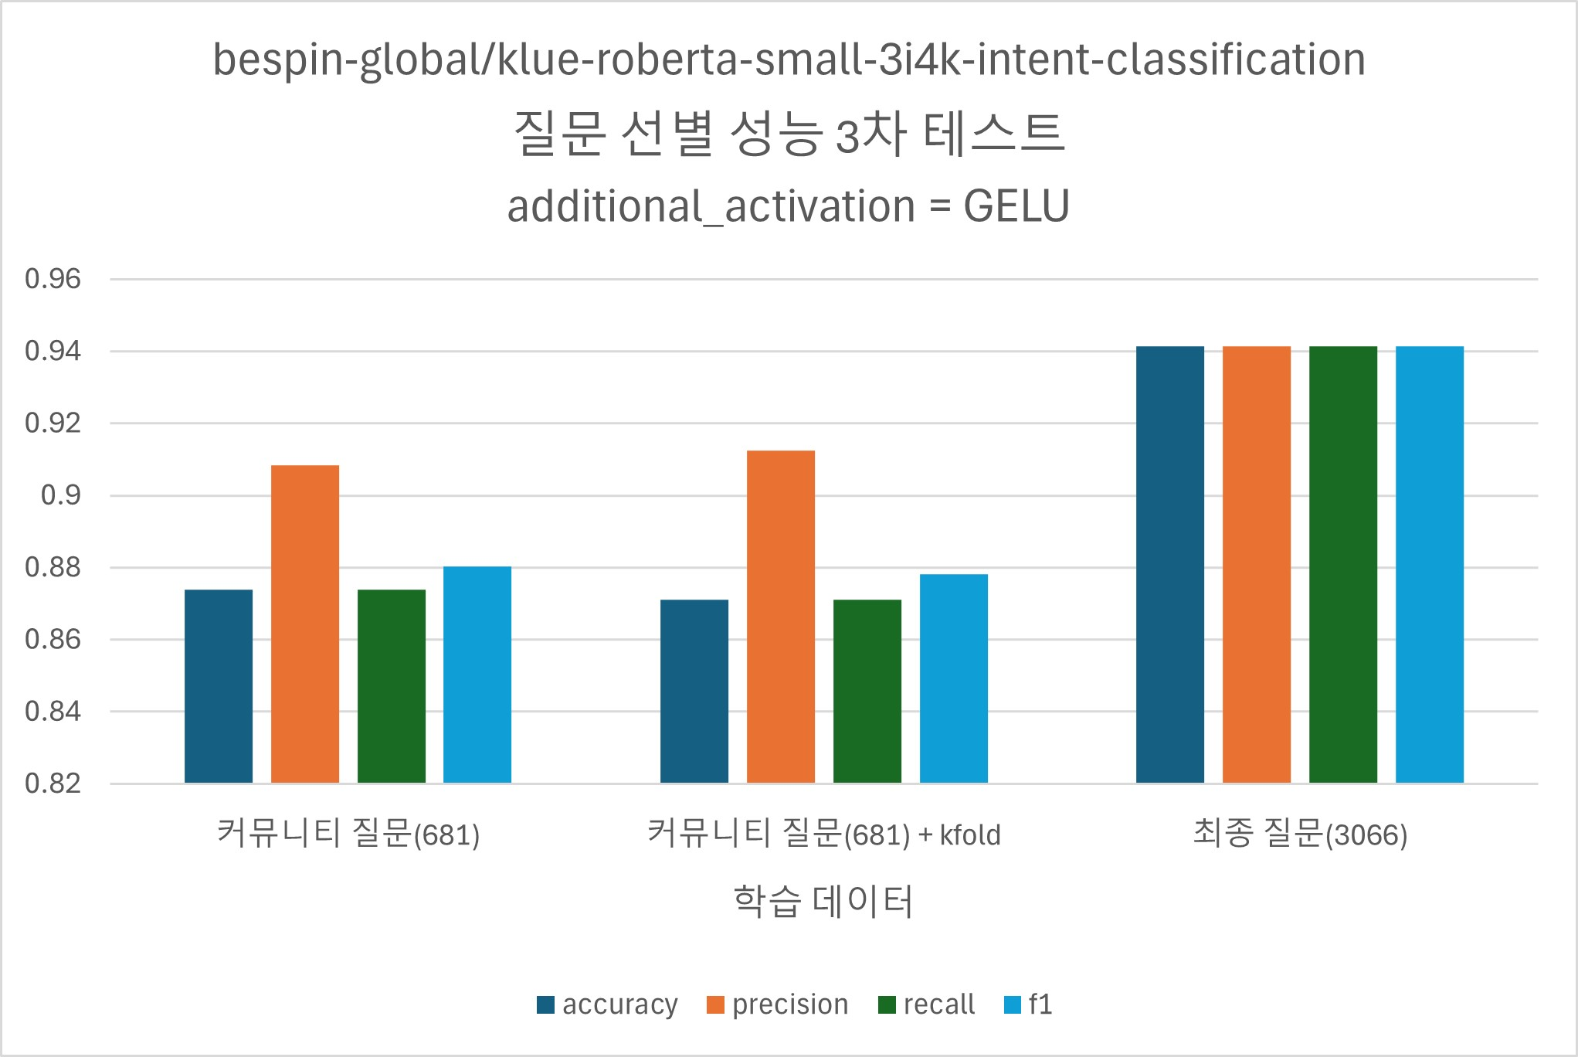
bespin-global/klue-roberta-small-3i4k-intent-classification (text classification, 질문 선별)
이후 추가한 nn.Linear(7,2)의 바로 앞에 GELU를 추가해 Linear(768,7)을 지난 뒤 레이블 간의 패턴을 학습하게 했습니다. 이것 외의 실험 방법은 활성화 함수를 추가하지 않은 경우와 동일합니다.
GELU를 활성화 층으로 추가했을 때 테스트 결과는 다음과 같습니다.
StratifiedKFold를 적용했을 때 테스트 성능이 감소한 경우도 존재했습니다.
StratifiedKFold를 적용하지 않았을 때 F1 score는 약 0.88부터 약 0.895까지 측정되었고, StratifiedKFold를 적용한 경우 F1 score는 약 0.86부터 약 0.915까지 더 넓게 측정되었습니다.
데이터셋의 절대적인 크기를 늘린 경우(3066) 모두 681개의 데이터를 학습한 경우나 이에 StratifiedKFold를 추가로 적용한 경우에 비해 테스트 성능이 높았습니다.

Slide 10
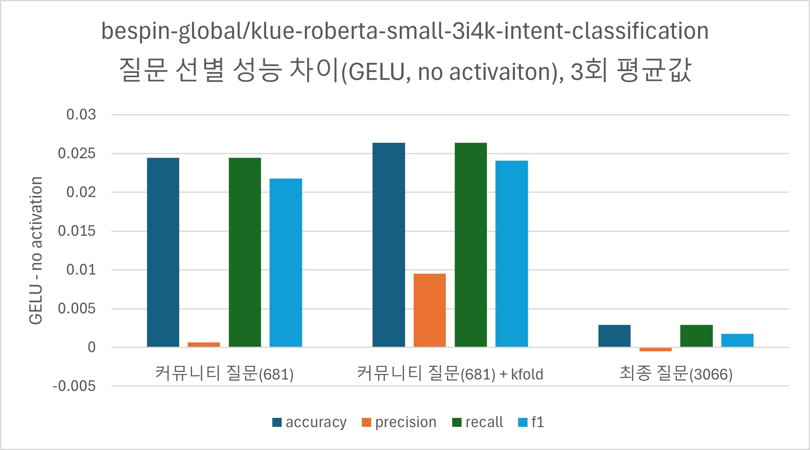
bespin-global/klue-roberta-small-3i4k-intent-classification (text classification, 질문 선별)
GELU를 활성화 층으로 추가했을 때 평균 테스트 성능과 활성화 층을 추가하지 않았을 때 평균 테스트 성능의 차이는 다음과 같습니다. 테스트 데이터셋의 차이가 존재해 각 실험마다 성능 차이를 비교하지 않고 평균 성능의 차이를 비교했습니다.
최종 질문의 평균 precision을 제외하고 모든 경우에서 테스트 성능이 증가했습니다.
precision보다 accuracy, recall, f1의 값이 크게 증가했습니다.

Slide 11
beomi/kcbert-base(text classification, 질문 선별)
bespin-global/klue-roberta-small-3i4k-intent-classification이 타겟 도메인의 데이터를 토큰화한 결과를 살펴보니, 토크나이저가 타겟 도메인의 단어를 인식하지 못한다는 것을 확인했습니다.
인터넷 글에서 자주 발생하는 오타 문제 등을 같이 해결하기 위해 네이버 댓글 데이터를 학습한 KcBERT를 타겟 도메인의 데이터로 추가 학습시키기로 했습니다.
- 테스트 결과를 통해 학습 데이터의 개수가 적을 때 StratifiedKFold를 이용할 경우 테스트 성능을 향상시킬 수 있을지, StratifiedKFold를 적용한 뒤 성능을 테스트할 경우 그렇지 않은 경우보다 결과를 신뢰할 수 있는지, 타겟 도메인의 지식을 학습시킬 경우 성능이 어떻게 변화할지 등의 경향성을 확인했습니다.

Slide 12
beomi/kcbert-base(text classification, 질문 선별)
- 테스트 데이터셋 : 앞의 klue-roberta-small-3i4k-intent-classification 테스트와 마찬가지로 최종 질문 선별 데이터셋의 3407개 데이터 중 10%를 테스트 데이터로 선정했습니다. 테스트 데이터를 랜덤추출하기 때문에 이에 의한 변동을 줄이기 위해 실험을 3회 진행했습니다. 앞의 테스트에서 3407개 데이터로 학습한 것이 가장 성능이 좋았기 때문에 이 실험에서 3407개의 데이터로 학습하는 것을 디폴트로 설정했습니다.
실험 방법
beomi/kcbert-base를 타겟 도메인 데이터로 MLM을 통해 학습한 모델이 기본 모델이며 여러 방법으로 파인튜닝합니다.
1. 최종 질문 선별 3407개 데이터 중 10%를 랜덤으로 추출해 공통 테스트 데이터로 분리
2. 기본 모델로 초기화 -> 최종 질문 선별 데이터셋으로 훈련 -> 공통 테스트 데이터로 평가
3. 기본 모델로 초기화 -> (최종 질문 선별 데이터셋 + StratifiedKFold, k = 2, 3, 4, 5)로 훈련 -> 공통 테스트 데이터로 평가
이 과정을 3회 반복합니다.

Slide 13
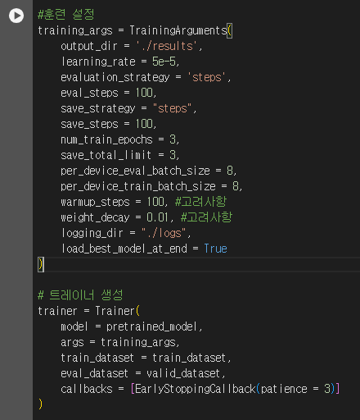
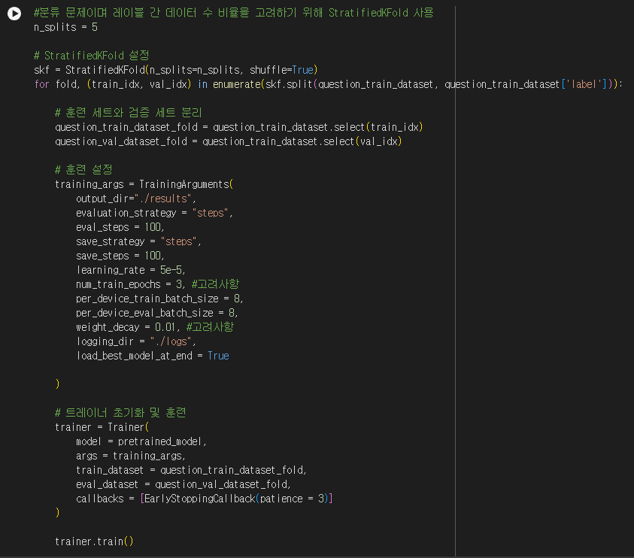
beomi/kcbert-base(text classification, 질문 선별)
학습 시 설정한 하이퍼파라미터는 다음과 같습니다.
StratifiedKFold 적용 X
StratifiedKFold 적용, n_splits를 통해 fold 수 조정

Slide 14
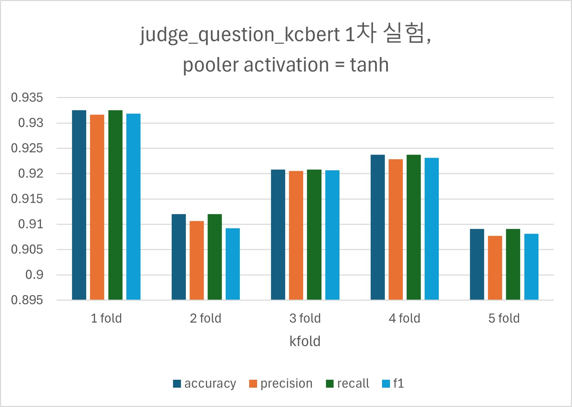
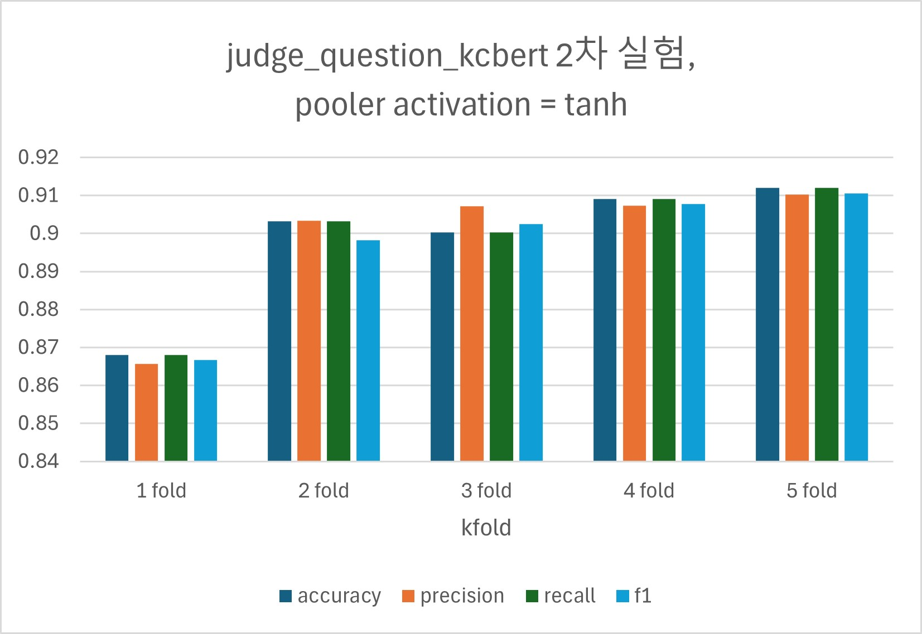
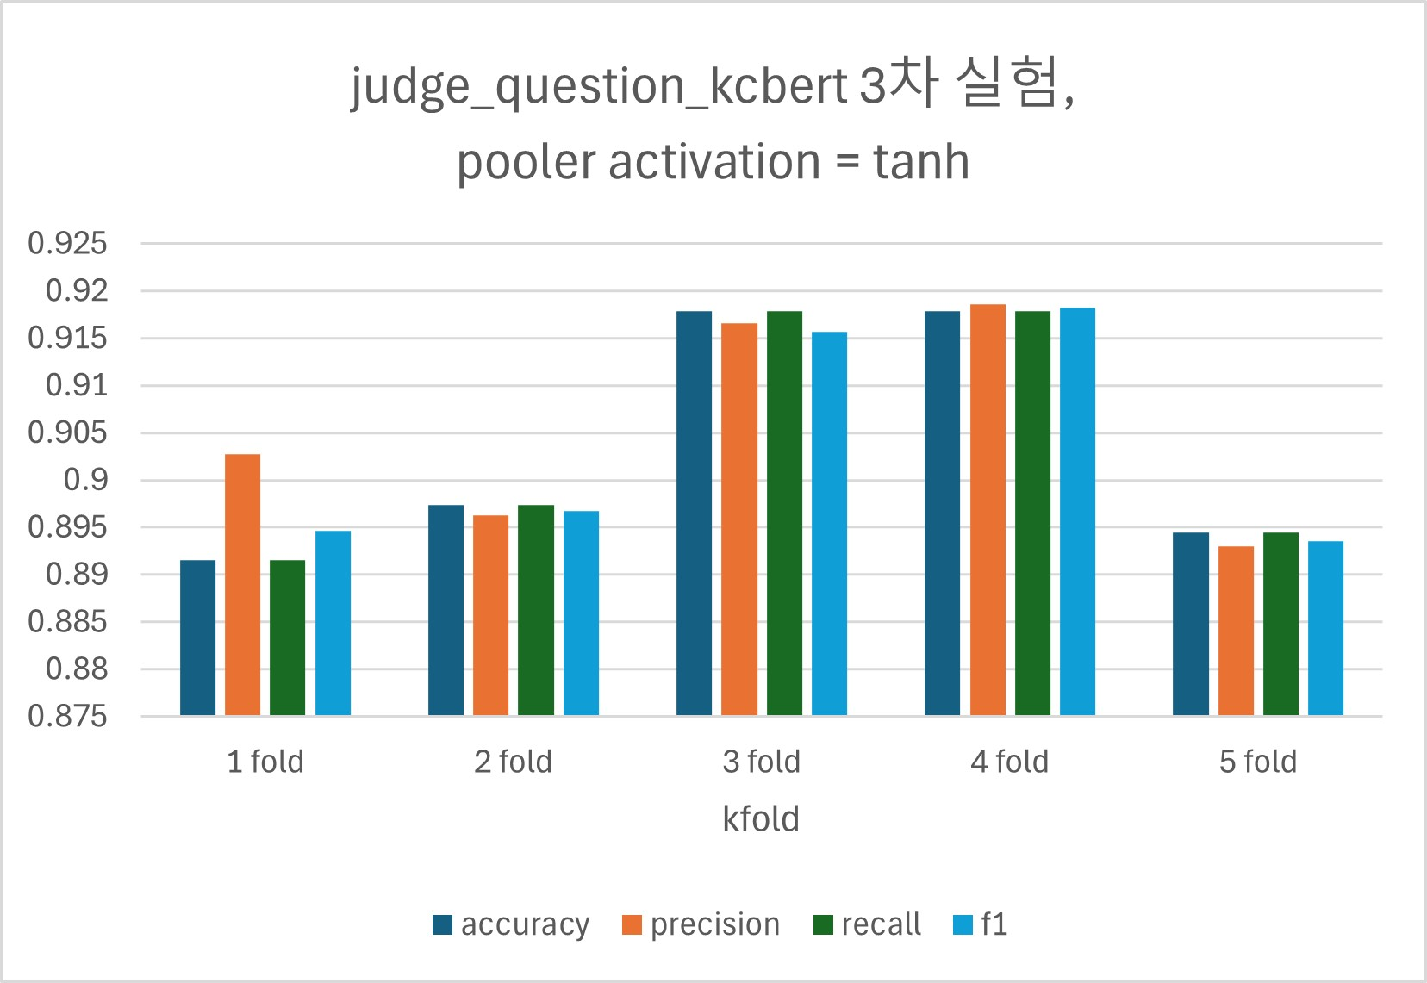
beomi/kcbert-base(text classification, 질문 선별)
테스트 결과는 다음과 같습니다.
Kfold 값에서 1 fold가 StratifiedKFold를 적용하지 않은 경우를 의미합니다.
StratifiedKFold를 적용했을 때 테스트 성능이 감소한 경우도 존재했습니다.
StratifiedKFold를 적용하지 않았을 때 F1 score는 약 0.87부터 약 0.93까지 측정되었습니다. StratifiedKFold를 적용한 경우 k = 2일 때 F1 score는 약 0.895부터 약 0.91까지, k =3일 때 F1 score는 약 0.9부터 약 0.92까지 , k = 4일 때 F1 score는 약 0.91부터 약 0.92까지, k = 5일 때 F1 score는 약 0.895부터 약 0.91까지 측정되었고 모두 StratifiedKFold를 적용하지 않았을 때보다 범위가 좁았습니다.

Slide 15
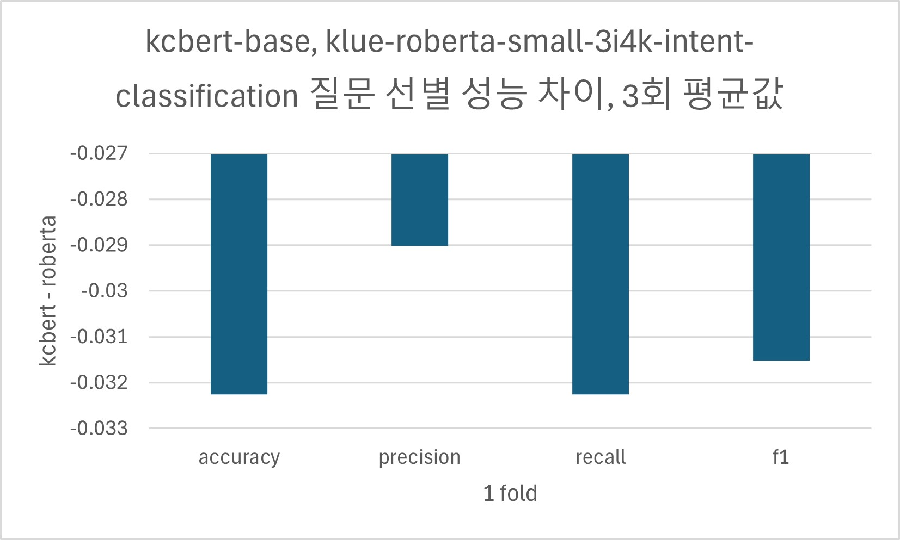
beomi/kcbert-base(text classification, 질문 선별)
klue-roberta-small-3i4k-intent-classification을 사용했을 때 평균 테스트 성능과 kcbert-base를 사용했을 때 평균 테스트 성능의 차이는 다음과 같습니다. 테스트 데이터셋의 차이가 존재해 각 실험마다 성능 차이를 비교하지 않고 StratifiedKFold를 적용하지 않은 경우에 대해서 평균 성능의 차이를 비교했습니다.
Roberta 모델 대신 타겟 도메인에 적응시킨 Kcbert를 사용했을 때 테스트 성능이 더 낮았습니다.
precision보다 accuracy, recall, f1의 값이 크게 감소했습니다.

Slide 16
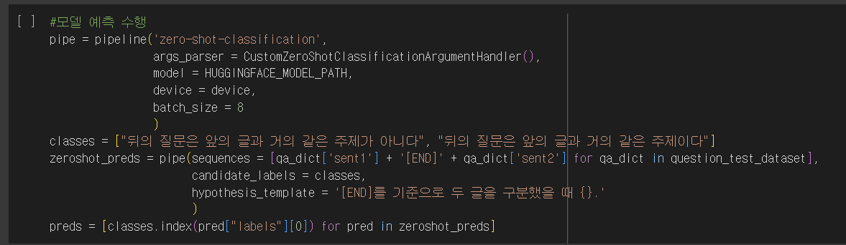
pongjin/roberta_with_kornli(zero-shot classification, 답변 선별)
- 테스트 데이터셋 : 최종 답변 선별 데이터셋의 5824개 데이터 중 10%를 테스트 데이터로 선정했습니다. 테스트 데이터를 랜덤추출하기 때문에 이에 의한 변동을 줄이기 위해 실험을 5회 진행했습니다.
실험 방법
최종 답변 선별 5824개 데이터 중 10%를 랜덤으로 추출해 테스트 데이터로 분리
테스트 데이터로 성능 평가
이 과정을 5회 반복합니다.
테스트 시 설정된 하이퍼파라미터는 다음과 같습니다.

Slide 17
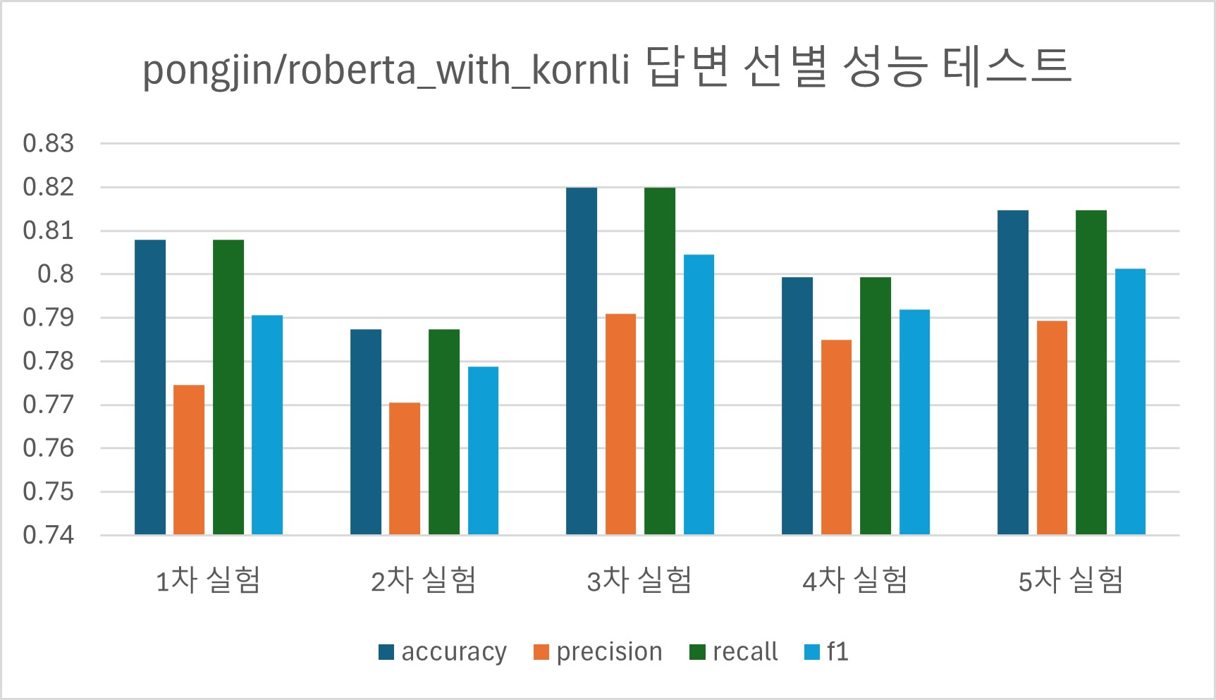
pongjin/roberta_with_kornli(zero-shot classification, 답변 선별)
테스트 결과는 다음과 같습니다.
- 계산된 F1 score는 약 0.78부터 약 0.805까지입니다.

Slide 18
beomi/kcbert-base(text classification, 답변 선별)
질문 선별 작업과 마찬가지로, 인터넷 글에서 자주 발생하는 오타 문제 등을 같이 해결하기 위해 네이버 댓글 데이터를 학습한 KcBERT를 타겟 도메인의 데이터로 추가 학습시켰습니다.
- 테스트 결과를 통해 학습 데이터의 개수가 적을 때 StratifiedKFold를 이용할 경우 테스트 성능을 향상시킬 수 있을지, StratifiedKFold를 적용한 뒤 성능을 테스트할 경우 그렇지 않은 경우보다 결과를 신뢰할 수 있는지, 타겟 도메인의 지식을 학습시킬 경우 성능이 어떻게 변화할지 등의 경향성을 확인했습니다.

Slide 19
beomi/kcbert-base(text classification, 답변 선별)
- 테스트 데이터셋 : 앞의 pongjin/Roberta_with_kornli 테스트와 마찬가지로 최종 답변 선별 데이터셋의 5824개 데이터 중 10%를 테스트 데이터로 선정했습니다. 테스트 데이터를 랜덤추출하기 때문에 이에 의한 변동을 줄이기 위해 실험을 3회 진행했습니다.
실험 방법
beomi/kcbert-base를 타겟 도메인 데이터로 MLM을 통해 학습한 모델이 기본 모델이며 여러 방법으로 파인튜닝합니다.
1. 최종 답변 선별 데이터셋의 5824개 데이터 중 10%를 랜덤으로 추출해 공통 테스트 데이터로 분리
2. 기본 모델로 초기화 -> 최종 답변 선별 데이터셋으로 훈련 -> 공통 테스트 데이터로 평가
3. 기본 모델로 초기화 -> (최종 답변 선별 데이터셋 + StratifiedKFold, k = 2, 3, 4, 5)로 훈련 -> 공통 테스트 데이터로 평가
이 과정을 3회 반복합니다.

Slide 20
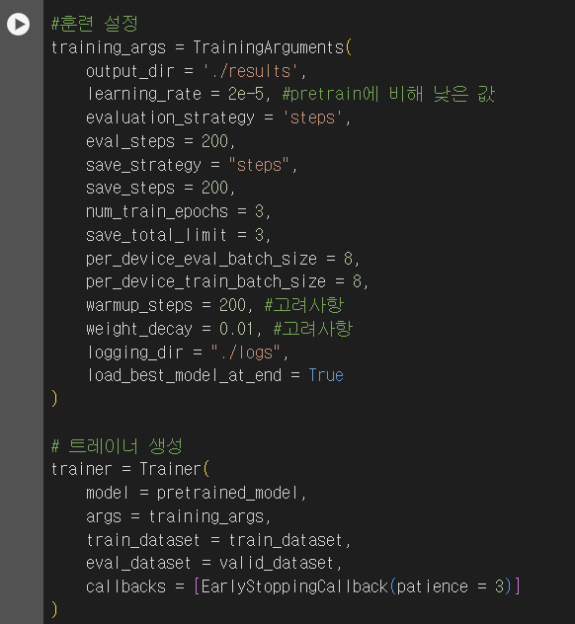
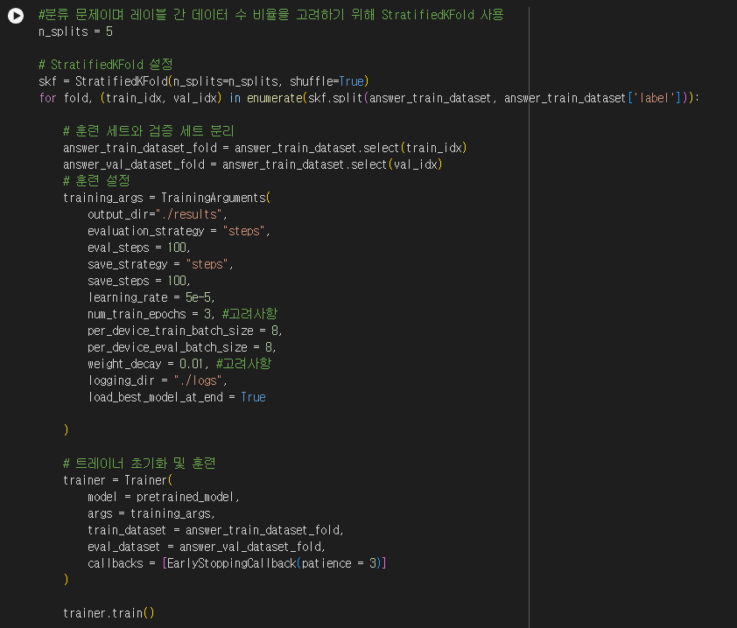
beomi/kcbert-base(text classification, 답변 선별)
학습 시 설정한 하이퍼파라미터는 다음과 같습니다.
StratifiedKFold 적용 X
StratifiedKFold 적용, n_splits를 통해 fold 수 조정

Slide 21
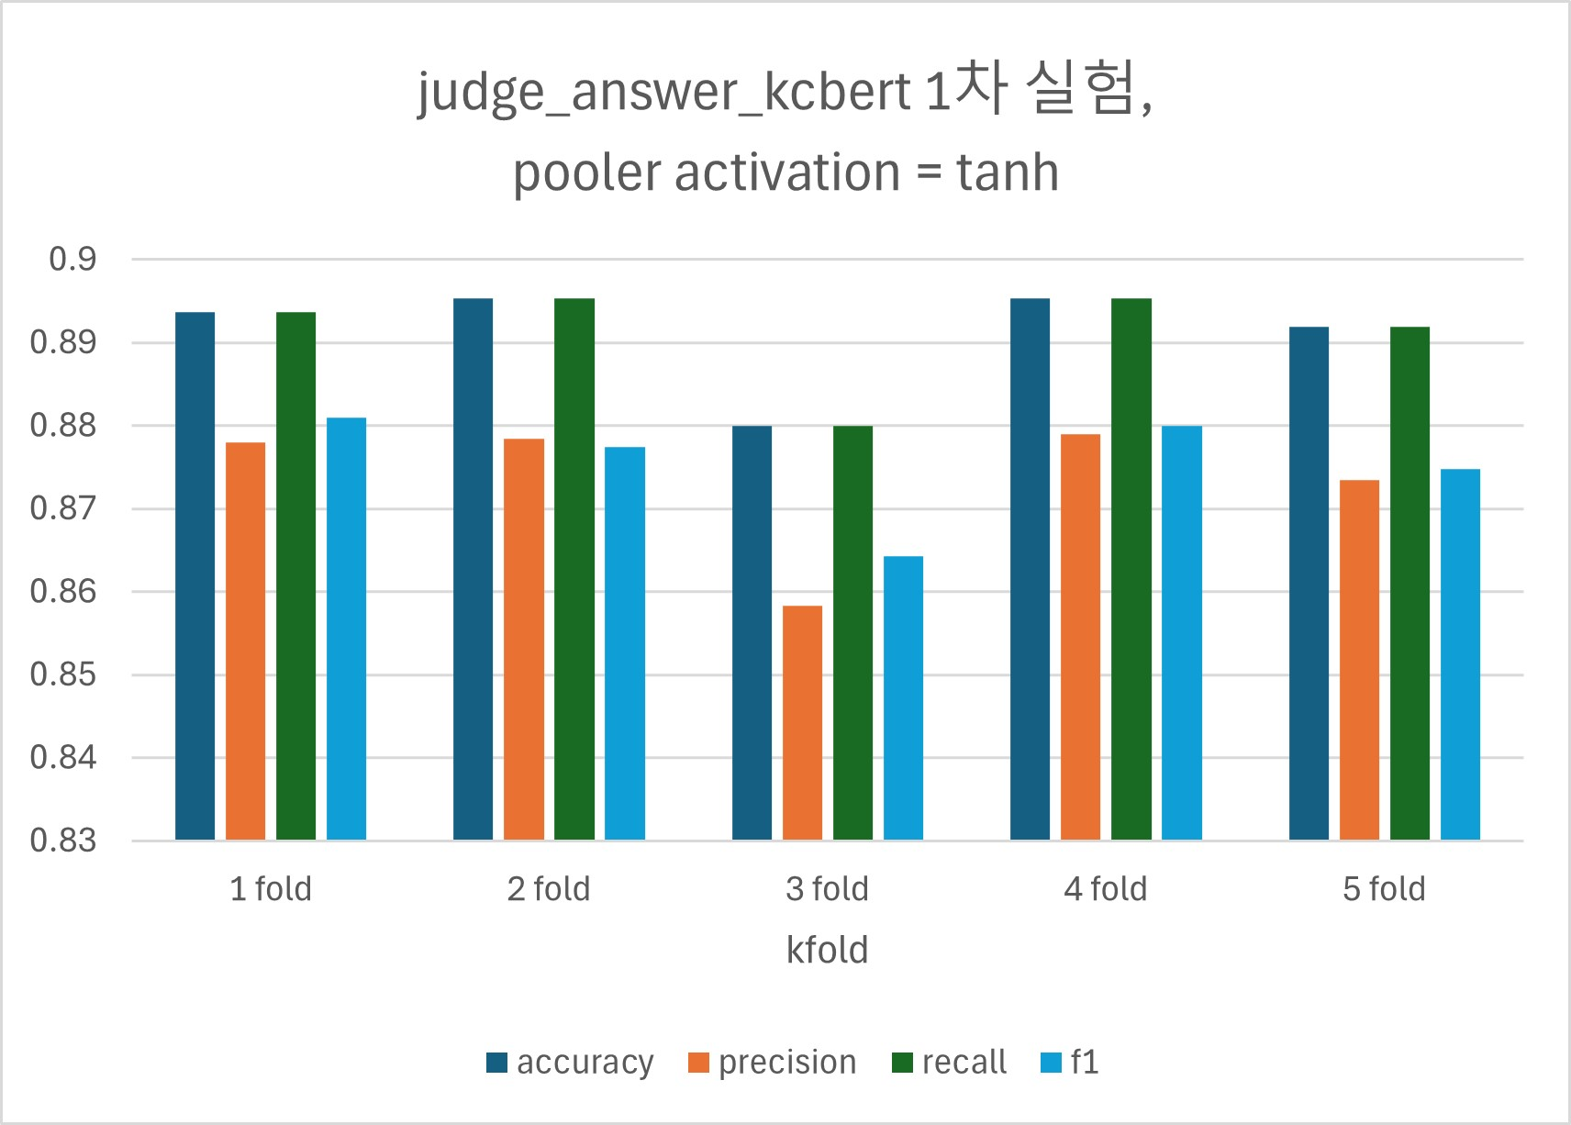
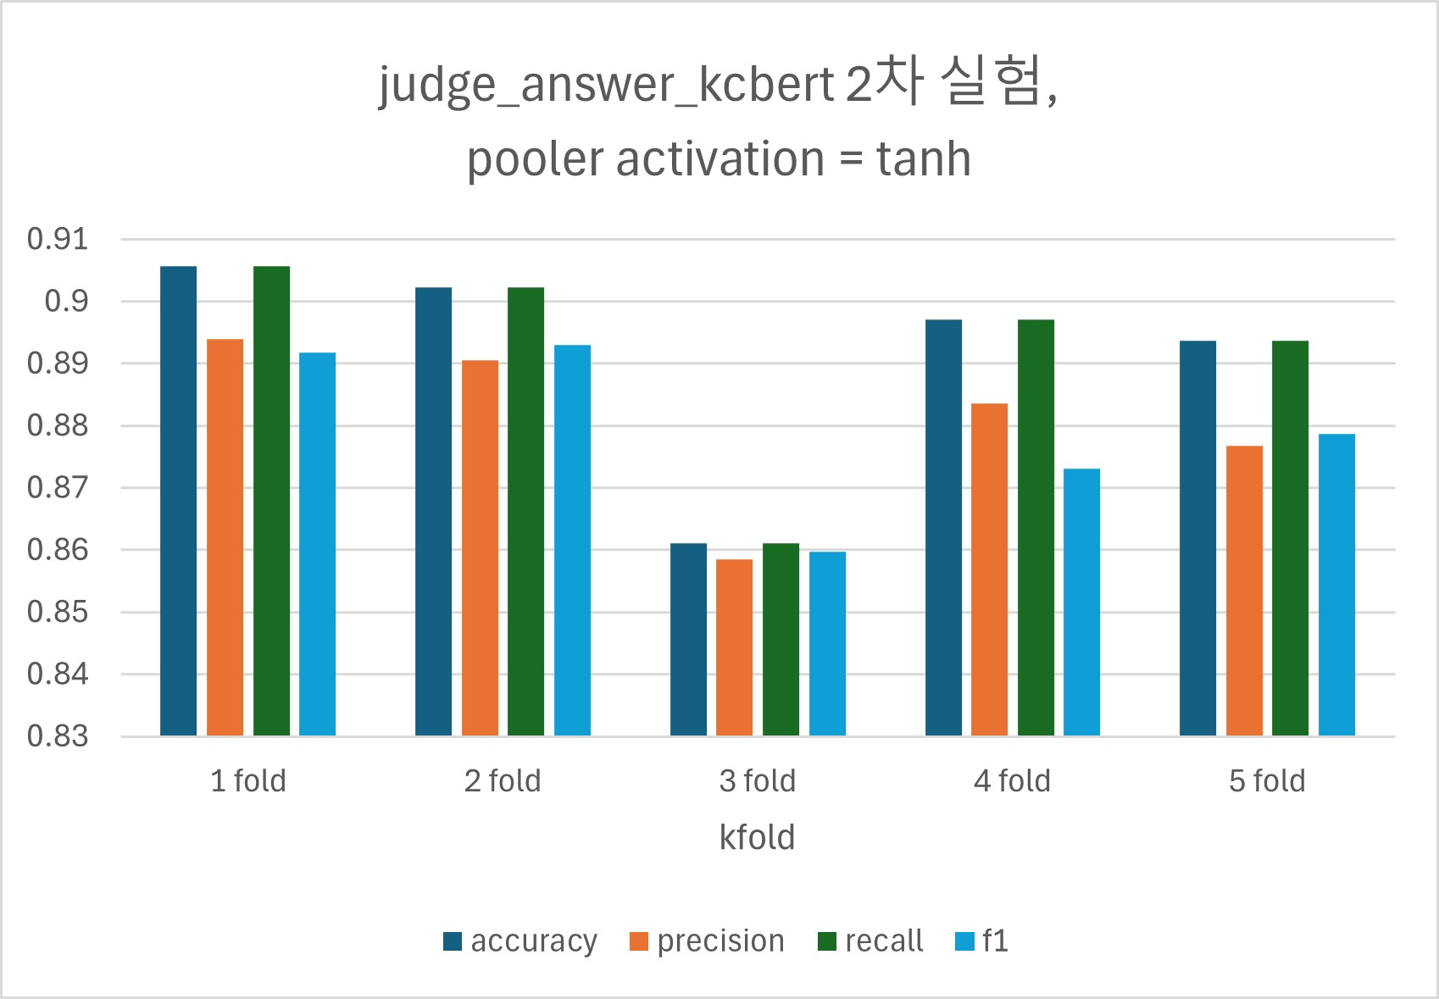
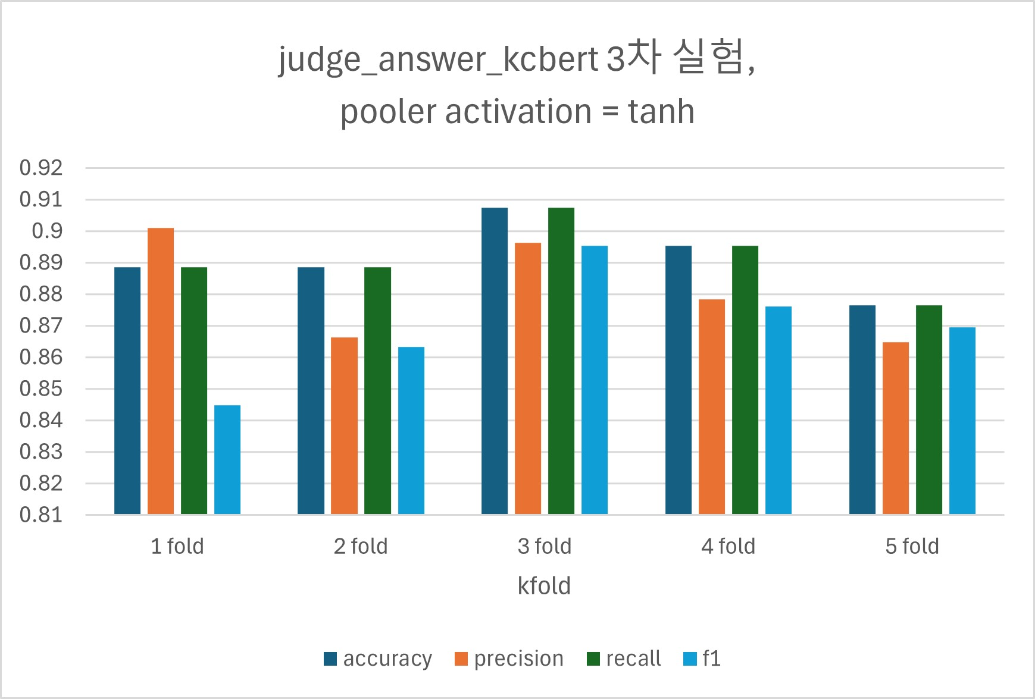
beomi/kcbert-base(text classification, 답변 선별)
테스트 결과는 다음과 같습니다.
Kfold 값에서 1 fold가 StratifiedKFold를 적용하지 않은 경우를 의미합니다.
StratifiedKFold를 적용했을 때 테스트 성능이 감소한 경우도 존재했습니다.
StratifiedKFold를 적용하지 않았을 때 F1 score는 약 0.845부터 약 0.89까지 측정되었습니다. StratifiedKFold를 적용한 경우 k = 2일 때 F1 score는 약 0.865부터 약 0.895까지, k =3일 때 F1 score는 약 0.86부터 약 0.895까지 , k = 4일 때 F1 score는 약 0.875부터 약 0.88까지, k = 5일 때 F1 score는 약 0.87부터 약 0.88까지 측정되었고 모두 StratifiedKFold를 적용하지 않았을 때보다 범위가 좁았습니다.

Slide 22
성능 테스트 피드백
klue-roberta-small-3i4k-intent-classification과 마찬가지로 kcbert-base로 질문 선별, 답변 선별을 수행할 때 pooler 층의 tanh를 gelu로 바꾼 뒤 성능 변화를 확인할 필요가 있습니다. 그럼에도 불구하고 domain adaptation을 적용한 kcbert-base가 klue-roberta-small-3i4k-intent-classification과 확실한 성능 차이를 내지 못한다면 3i4k 데이터셋으로도 추가 학습할 필요가 있습니다.
Kcbert-base의 답변 선별 능력을 테스트했을 때 F1 score가 0.9보다 낮은 경우가 많았습니다. 아직 성능을 높일 여지는 많다고 예상되며, 그 중에서도 데이터셋의 특징을 고려해야 한다고 생각합니다. Kcbert-base의 max length가 300인 것을 고려해서 학습 데이터셋을 제작했는데, 질문-답변 쌍의 토큰화 길이가 300이 넘는 경우가 많았기 때문에 truncation 등으로 인한 손실이 많이 발생했을 것으로 예상됩니다. 이를 해결하기 위해 Longformer와 같은 방법 등을 도입한 후 데이터셋을 개선하는 것을 고려할 수 있습니다.

